Slide 1
사용 색
#121212
#FFFFFF
#888888
#84BEE5
#05DA73
#787882

Slide 2
시작하려면
아무 버튼이나 클릭하세요
리;듬칫듬칫
리;듬칫듬칫
시작하려면
아무 버튼이나 클릭하세요

Slide 3

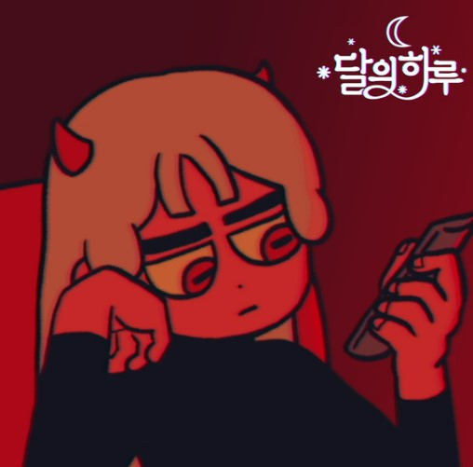

다음 곡
이전 곡
달의 하루 – 염라
★★★☆☆
달의 하루 – 염라
★★★☆☆
이전 곡
다음 곡

Slide 4
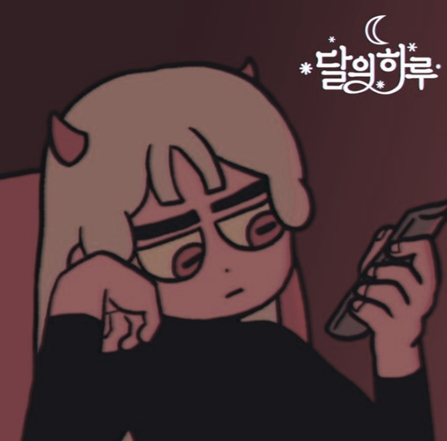

다음 곡
이전 곡
IVE – LOVE DIVE
★★☆☆☆
IVE – LOVE DIVE
★★☆☆☆
이전 곡
다음 곡

Slide 5

다음 곡
이전 곡
Sekai – Don’t Fight The Music
★★★★★
Sekai – Don’t Fight The Music
★★★★★
이전 곡
다음 곡

Slide 6
69
perfect
Sekai – Don’t Fight The Music
Sekai – Don’t Fight The Music
perfect
69

Slide 7
69
perfect
Sekai – Don’t Fight The Music
Sekai – Don’t Fight The Music
perfect
69

